Slide 1

Neuromonitorización
R1AP Dr. Fernando López Ordaz

Slide 2

Recuento Histórico
Hace casi 80 años, Gibbs et al. demostraron que habian cambios en el EEG y el nivel de excitación paciente con dosis crecientes de éter o fenobarbital. “Una aplicación práctica de estas observaciones podría ser el uso de electroencefalograma como una medida de la profundidad de la anestesia.”
Faulconer, 1949, progresión regular de los patrones de electroencefalograma correlacionada con la concentración de éter en la sangre arterial.
Bickford et al. introdujo la matriz espectral comprimida o espectrograma para mostrar la actividad electroencefalograma en pacientes bajo anestesia general (3D)
Fleming y Smith idean la densidad de matriz espectral, espectrograma en 2D, para el mismo propósito.
1990, la profundidad de la anestesia se ha rastreado utilizando índices calculados a partir del EEG.

Slide 3
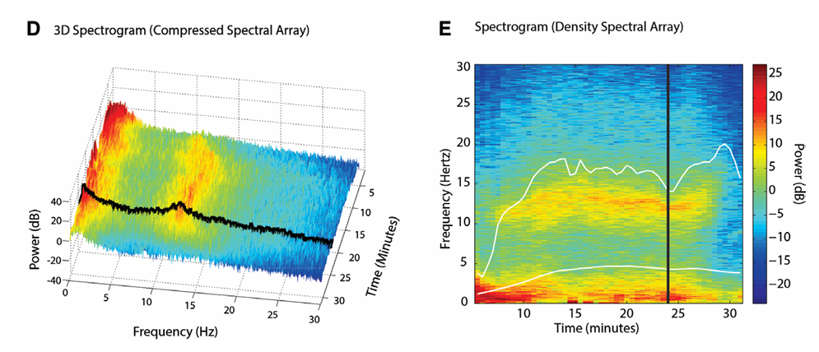

Slide 4
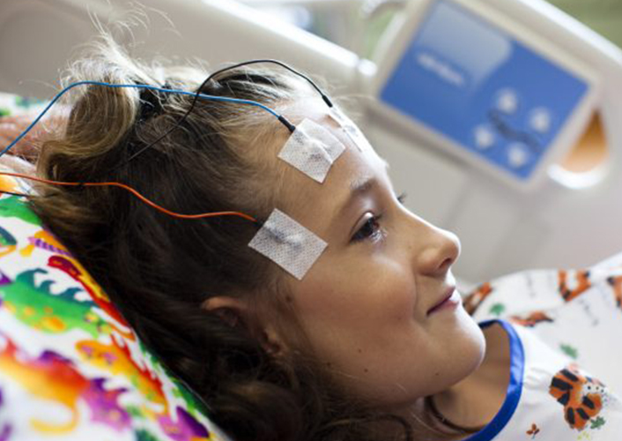
“Los cambios sobre actividad eléctrica cerebral y organización en distintos patrones de ondas del EEG con la administración de fármacos que actúan sobre el SNC se han descrito por décadas, por lo que el neuromonitoreo con EEG intraoperatorio se considera el enfoque más factible para el seguimiento de estados cerebrales bajo AG”

Slide 5

A pesar de que los índices basados ​​en el electroencefalograma han estado en uso durante aproximadamente 20 años, hay varias razones por las que no forman parte de la práctica de la anestesiología estándar.
Se han desarrollado a partir de cohortes de pacientes adultos, son menos fiables en poblaciones pediátricas.
los índices no se relacionan directamente con la neurofisiología de un anestésico y su efecto en el cerebro, no pueden dar una imagen precisa de las respuestas del cerebro a las drogas.
los indices suponen que el mismo valor del índice refleja el mismo nivel de inconsciencia para todos los anestésicos.

Slide 6
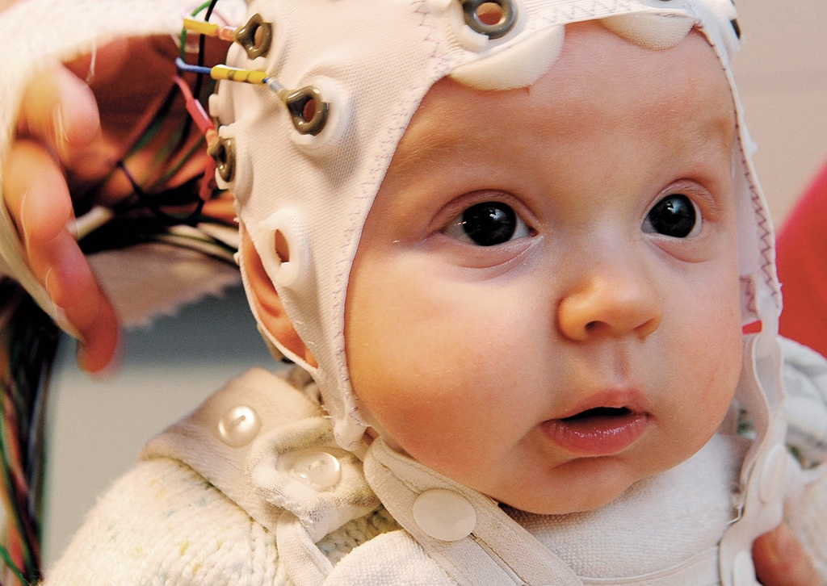
El EEG crudo o sin procesar registra la actividad eléctrica del cerebro y representa la suma neta de potenciales de acción postsinápticos de neuronas piramidales corticales que luego se amplifican y se muestran en un monitor
Refleja el estado de vigilia, actividad metabólica y estados patológicos cerebrales.
Encefalopatía, alteraciones me tabólicas, lesión cerebral hipóxica, hipoperfusión e isquemia cerebral, actividad epileptiforme no convulsiva y determinación de pronóstico neurológico

Slide 7
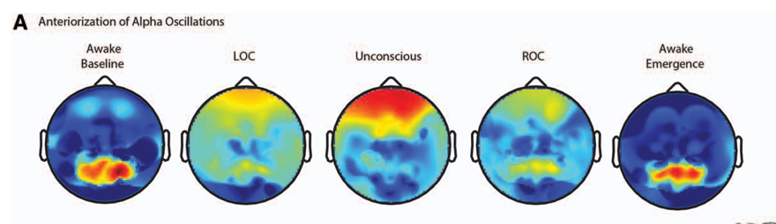

Slide 8
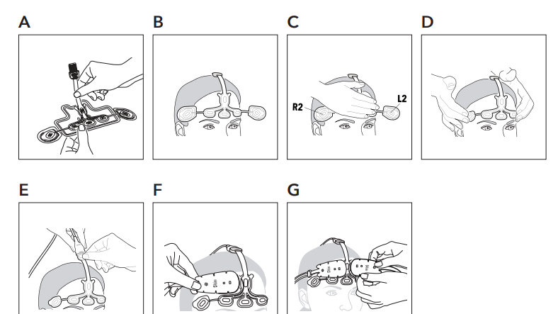
SEDLINE

Slide 9
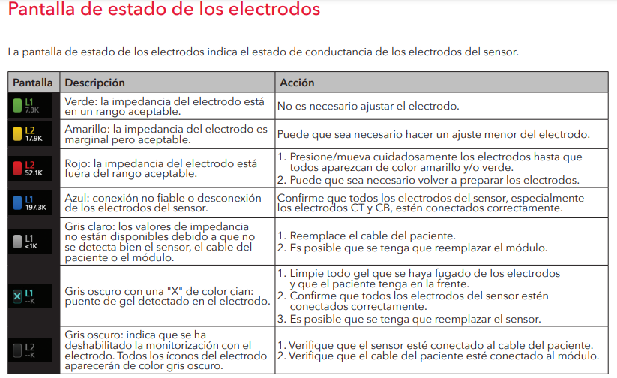

Slide 10
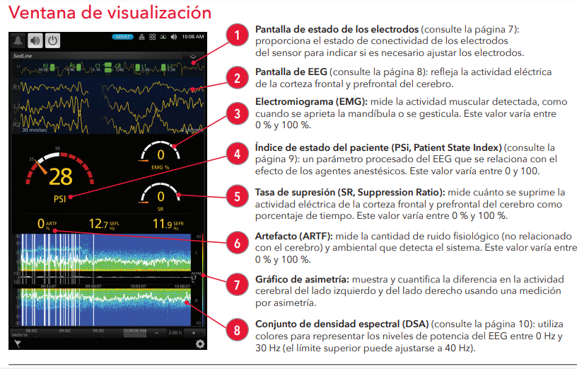

Slide 11
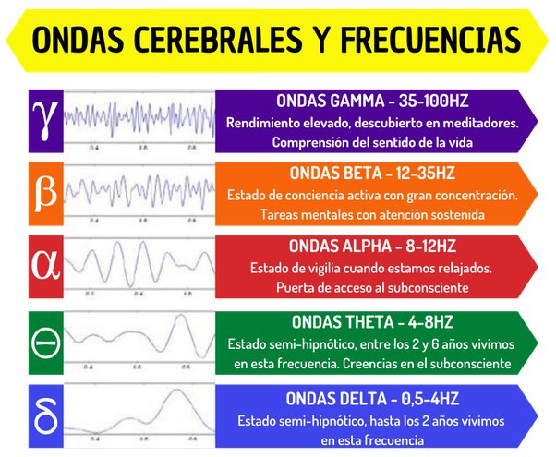
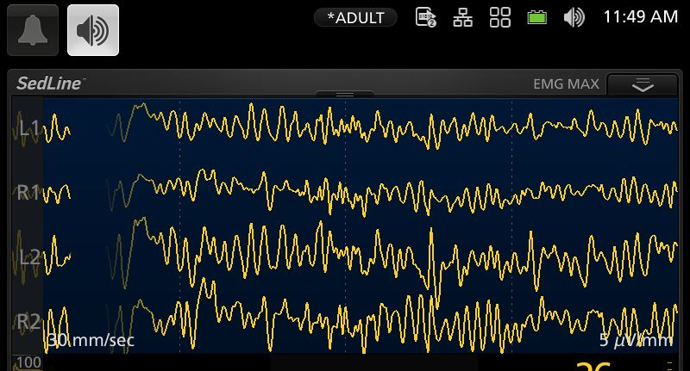

Slide 12
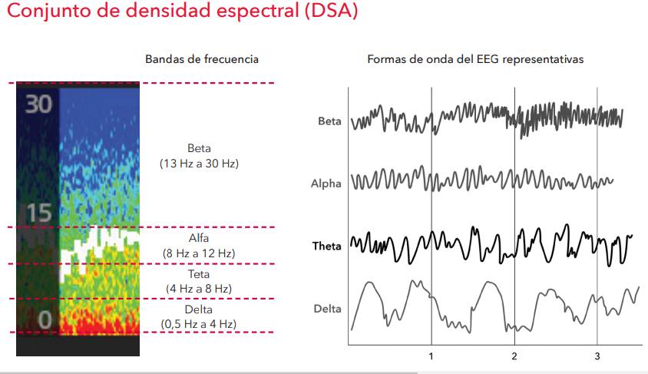

Slide 13
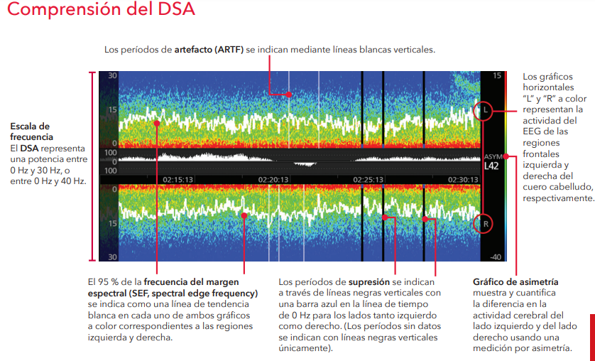

Slide 14
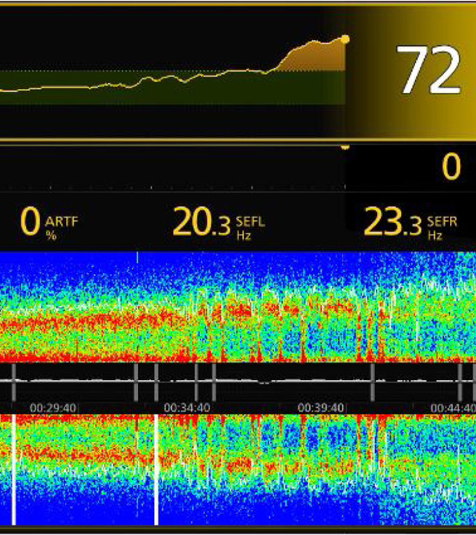
SEF 95 (frecuencia de borde espectral): frecuencia por debajo de la cual se encuentra 95% de la potencia espectral.
Un SEF 95 entre 12-14 Hz representa que 95% de la frecuencia de ondas está por debajo de 12-14 Hz, indicando que el paciente está en un adecuado estado de profundidad anestésica(19) (Figura 2).
La tendencia del SEF 95 se muestra en una línea blanca

Slide 15
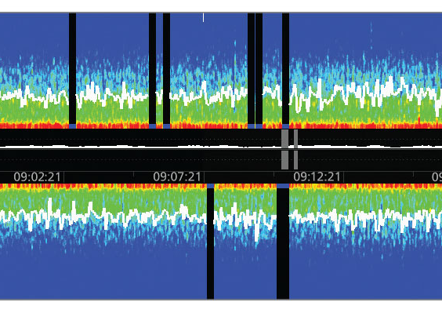
BS se relacionan con actividad cerebral reducida, estados anestésicos demasiado profundos, sepsis, hipotermia, hipoxia/anoxia, hipotensión, hipoperfusión, hipoglucemia, encefalopatías, coma y lesión cerebral isquémica, hemorrágica o traumática.
El BS: Períodos isoeléctricos (supresión con amplitud < 0.5 μV), seguidos por ondas de gran amplitud (brotes o estallidos con amplitud > 0.5 μV) de entre 0.5 y 10 segundos, y en estados anestésicos se ha asociado a retraso en el despertar, mal pronóstico neurológico, delirio, disfunción cognitiva posto peratorios y aumento de la morbimortalidad

Slide 16
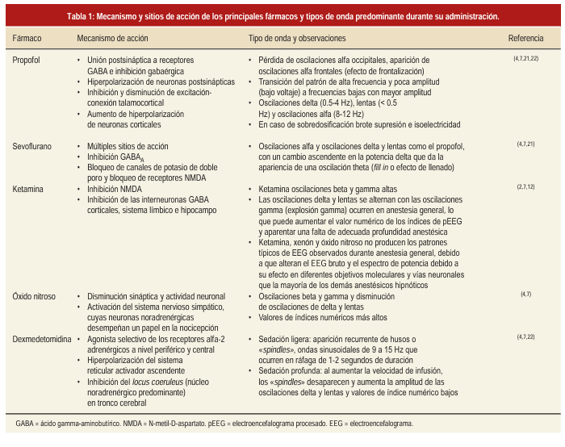

Slide 17
Indice biespectral (BIS)
Técnica avanzada de procesamiento de señales que cuantifica las no linealidades cuadráticas y su desviación de la normalidad. Se realiza en la transformada de Fourier, la cual descompone cualquier señal en un conjunto de senoidales, sencillas que al sumarse reconstruyen la señal original
El monitor adquiere las señales del EEG desde un sensor con forma de diadema que se coloca en la frente del paciente
NECESARIO REMOVER LAS CÉLULAS MUERTAS DE LA PIEL PARA PERMITIR UNA BUENA CONDUCCIÓN ELÉCTRICA.
El monitor BIS despliega como resultado un número del 0 al 100, donde los números más altos se consideran un estado de vigilia, y en 0 a la línea isoeléctrica del EEG

Slide 18
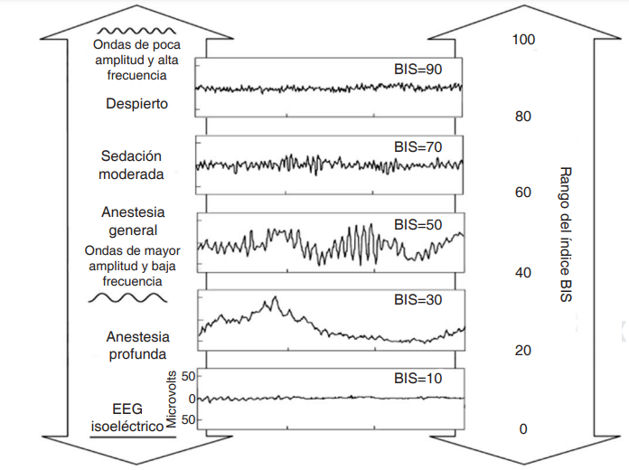
Dr. Chan y cols, Grupo de Estudio Cognitive Dysfunction after Anesthesia (CODA Trial)(16), confirmaron una disminución en el uso de propofol hasta del 21% cuando se realizaba la anestesia guiada por BIS y hasta 30% de anestesia inhalada.
Interferencia y artefactos BIS vs PSI 65% vs. 16%

Slide 19
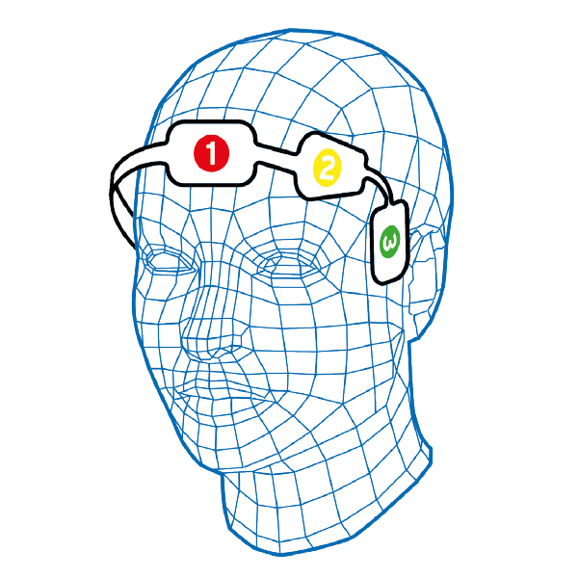

Slide 20
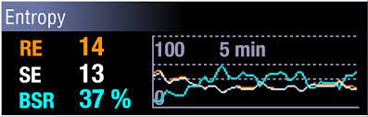
MEDIDA DE DESORDEN DE UN SISTEMA
El monitor de entropía de DatexOhmeda-GE genera dos valores: el índice de entropía de estado (ES) y el índice de entropía de respuesta (ER).
El monitor adquiere señales de EEG y EMG de un sensor desechable colocado en la frente del paciente. Este monitor incluye EMG para identificar algunos estímulos externos como el dolor producido por el procedimiento quirúrgico.
La ES se calcula considerando principalmente el EEG y la ER considera también el EMG.
La ES tiene una escala adimensional de 0 a 91 y la ER 0 a 100 y el valor para anestesia general recomendado es de 40 a 60.

Slide 21
NARCOTREND
Desarrollado por MonitorTechnik en Bad Bramstedt, Alemania y su escala se determina por letras que van desde la A representando la fase de vigilia hasta la F que representa un EEG con supresión de brotes a isoeléctrico, dividido en 14 fases intermedias: A, B0-2, C0-2, D0-2, E0,1, F0,1.
Registra dos canales de EEG de los distintos hemisferios del cerebro y se comparan.
En 2004 se incorporó al software monitor Narcotrend un índice adimensional del 100 al 0 que se correlaciona con el índice biespectral del monitor BIS

Slide 22
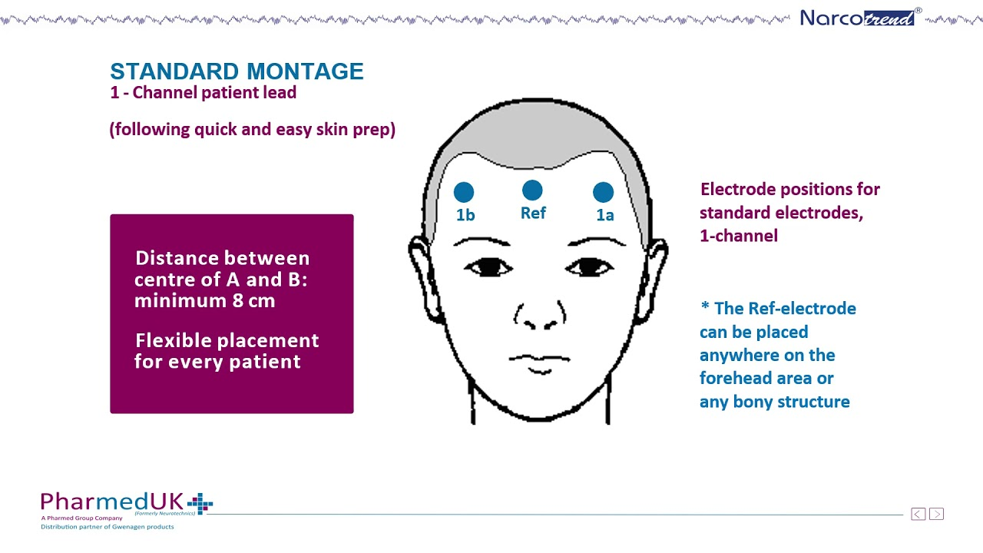

Slide 23
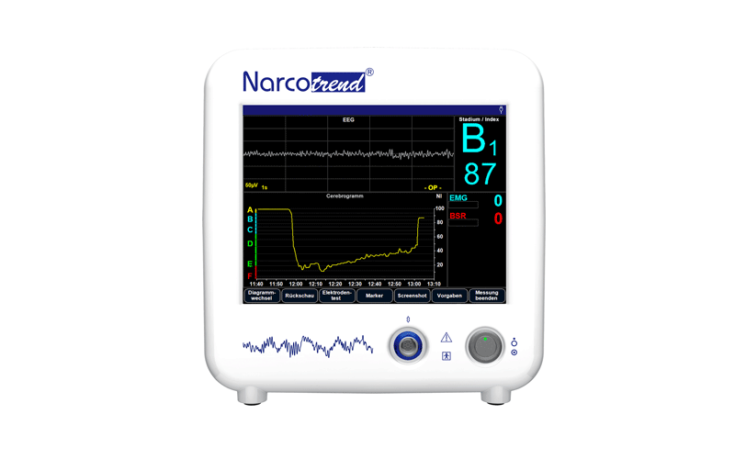

Slide 24
Monitorizacion de bloqueo neuromuscular

Slide 25
Disponemos de métodos clínicos o instrumentales.
Detección visual de movimientos de los músculos o en la detección clínica o a través de la monitorización de los ventiladores, de esfuerzos inspiratorios.
Estimulación eléctrica de un nervio motor periférico y en la detección subjetiva, ya sea visual o táctil, u objetiva de la respuesta contráctil del músculo inervad

Slide 26
Requisitos para correcta monitorización
Estimular sólo el nervio explorado, evitando la estimulación directa del propio músculo.
Aplicar una corriente eléctrica de forma rectangular y monofásica, es decir, constante durante el estímulo, y de entre 0,1 a 0,3 ms
El electrodo negativo se debe colocar sobre la parte más superficial del nervio estimulado y el positivo a lo largo del nervio. Distancia entre ambos menor o igual a 3 cm, esta polaridad deja de ser tan importante.
Aplicar una intensidad capaz de estimular todas las unidades motoras del músculo (estimulación supramáxima): 60 mA.
Temperatura superior a los 32º C y debe ser limpiada con alcohol (pasta conductora).
Se recomienda el uso de electrodos con pequeña superficie de contacto

Slide 27
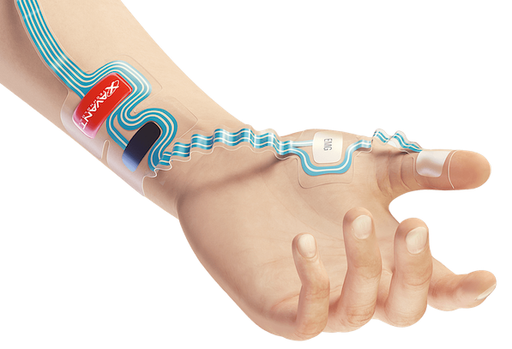
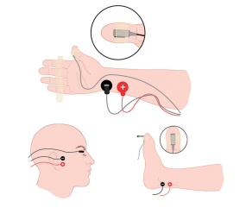
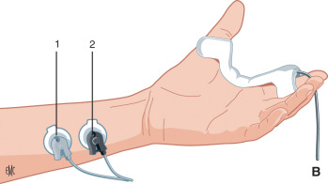

Slide 28

Tren de cuatro (TOF)
Consiste en la aplicación en 2 s (2 Hz) de 4 estímulos eléctricos supramáximos con un intervalo entre ellos de 0,5 s.
En ausencia de bloqueo neuromuscular se obtienen 4 contracciones iguales en el músculo dependiente del nervio estimulado.
Durante el bloqueo neuromuscular con un BNM no despolarizante se produce un debilitamiento de la contracción con respuestas musculares decrecientes y, posteriormente, con la desaparición progresiva de cada una de ellas.
La intensidad y el número de respuestas obtenidas es inversamente proporcional a la profundidad del bloqueo neuromuscular.
TOF-ratio: La relación entre la cuarta y la primera
La cuarta respuesta desaparece cuando la ocupación de los receptores nicotínicos es cercana al 75%, la tercera :80-85%, la segunda: 85-90% y no obtenemos ninguna cuando se han ocupado entre el 90 y el 100% de los receptores.

Slide 29
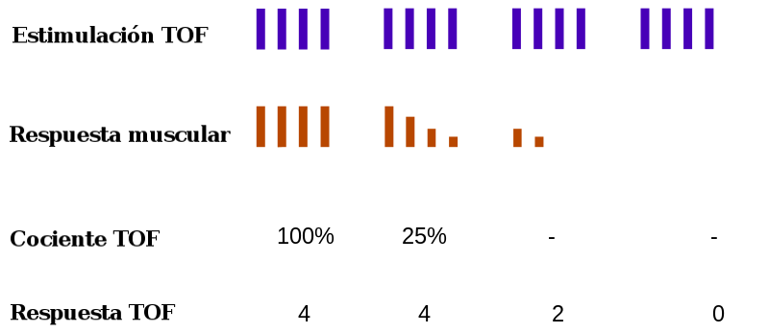
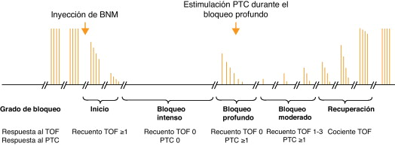

Slide 30

Contaje postetánico
Aplicación repetida de estímulos simples de 1 Hz, 3 segundos después de un estímulo tetánico (50 Hz). Está basado en la facilitación de la transmisión neuromuscular una vez aplicado un estímulo tetánico de gran intensidad.
Este estímulo no puede ser repetido en al menos 5-6 minutos.
Método de elección para discriminar mejor el grado de profundidad de bloqueo cuando no existen respuestas al TOF.
A mayor número menor intensidad del bloqueo profundo.
Cuando se obtiene un PTC de 2: TOF entre 25-30 minutos después
PTC de 6: TOF entre 5 y 10 minutos después.

Slide 31

Doble rafaga
Consiste en la aplicación de dos estimulaciones cortas tetánicas de 50 Hz separadas en 750 ms. Cada ráfaga se compone de 3 pulsos (DBS 3,3)
Esta estimulación induce una respuesta de mayor magnitud que la del TOF → valorar si existe efecto residual de los bloqueantes administrados.
La detección subjetiva, ya sea visual o táctil, de diferente intensidad de contracción en la segunda respuesta implica un efecto residual del BNM; la obtención de las 2 respuestas con una misma intensidad supone, en el 80% de los casos, que la relación TOF es mayor de 0,6

Slide 32

IMPLICACIONES EN PEDIATRIA
Es difícil reproducir en los niños los test clínicos estándares para la población adulta, una vez que, para su ejecución, existe la necesidad de un cierto grado de colaboración.
La estimulación del nervio periférico puede ser dolorosa, y no ser tolerada por el paciente que está despierto.
Además, para que la medida registrada a través de la aceleromiografía sea precisa, el paciente no debe ofrecer resistencia a la contracción evocada.
Alteraciones como el cansancio, que se observa en la monitorización de niños con menos de 12 semanas cuando están sometidos a la estimulación tetánica, incluso sin el BNMA, y el prolongamiento de la duración del bloqueo inducido por el BNMA en esa franja etaria.

Slide 33
USO DE US PARA MONITORIZACIÓN EN EL PERIOPERATORIO

Slide 34

EXAMEN DE USG PULMONAR
En primer lugar, el operador debe localizar el diafragma y los pulmones.
En una región de interés determinada, se debe explorar la superficie pulmonar de todos los espacios intercostales adyacentes moviendo la sonda transversalmente.
Las áreas posteriores se pueden examinar más extensamente (hasta la columna) si se realiza una ligera rotación del paciente sobre el lado contralateral.
El área posterosuperior a veces es difícil de evaluar porque la escápula puede determinar un punto ciego

Slide 35
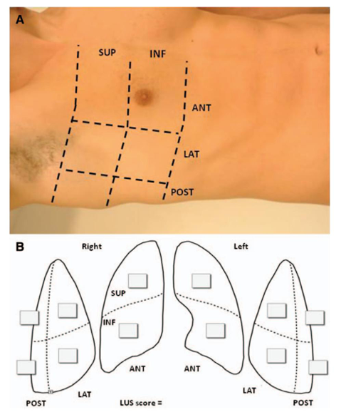
Los ultrasonidos no se transmiten a través de un pulmón normalmente aireado y sólo se puede ver la línea pleural
Línea hiperecogénica y deslizante, que avanza y retrocede con la ventilación,
Líneas horizontales inmóviles y regularmente espaciadas hacia la pleura, corresponden a un artefacto de reverberación normal de la línea pleural.
Aireación normal
El edema pulmonar resulta del aumento de la permeabilidad capilar (una característica de la lesión pulmonar aguda) o del aumento de la presión hidrostática intravascular.

Slide 36
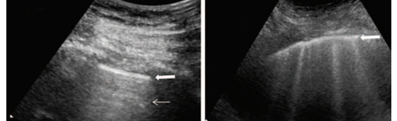
La línea pleural es visible con líneas B coalescentes que surgen de la línea pleural y se extienden hasta el borde de la pantalla. Este patrón corresponde a una pérdida grave de aireación del pulmón resultante del llenado parcial de los espacios alveolares por el edema pulmonar)

Slide 37
Otros hallazgos...
Pulso pleural (lung pulse): Producido por la vibración transmitida por el latido cardíaco hacia el pulmón, lo que provoca un movimiento breve, rítmico, a nivel de la línea pleural.
Derrame pleural: inmediatamente bajo la línea de pleura se observará un espacio anecoico de tamaño variable, bajo el cual se moverá el pulmón, el cual se visualizará con un parénquima de tamaño disminuido, de densidad tisular aumentada y broncogramas aéreos estáticos.
Patrón de consolidación: Es un patrón de imagen de tejido (hepatización) y la presencia de broncograma dinámico
Punto pleural (lung point): Consiste en un espacio intercostal en el cual el lung sliding aparece y desaparece en forma intermitente de acuerdo al movimiento respiratorio.

Slide 38
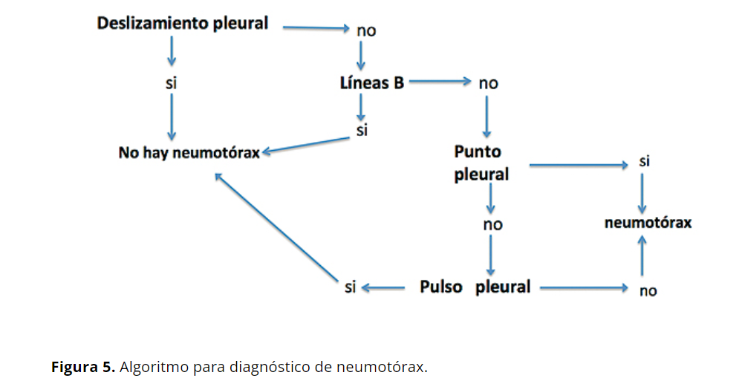

Slide 39
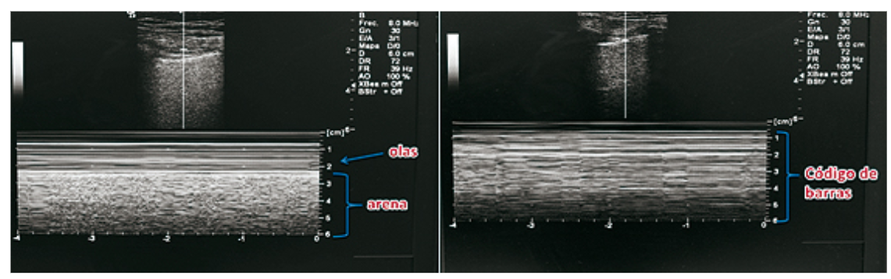
Uso de modo M:
Orilla de playa (sea shore sign) que se produce por el deslizamiento del pulmón con los movimientos respiratorios, semejando granos de arena
Signo de la estratósfera: La ausencia de movimiento respiratorio da un aspecto de código barras en toda la pantalla, signo característico, (pero no exclusivo), de neumotórax.

Slide 40
US gástrico
Evaluar la calidad y magnitud del contenido gástrico para determinar el riesgo de bronco-aspiración.
Transductor curvo, (lineal en pacientes muy delgados o en niños menores de 8 años).
Se aplica el transductor sobre el epigastrio en eje longitudinal, buscando como referencia el lóbulo hepático izquierdo, la aorta o la vena cava inferior, la arteria mesentérica superior y el páncreas, se examina el antro gástrico.
Se examina el aspecto del antro gástrico para determinar si está vacío, si tiene contenido líquido (el que se puede cuantificar) o sólido, lo que se ve como una mezcla de ecos de distintas densidades.

Slide 41

Perlas y cols elaboraron → Modelo de regresión lineal, se midió el contenido antral en decúbito dorsal y lateral derecho y se comparó con el volumen aspirado del estómago por endoscopía.
Volumen Gástrico = 27 + 14,6 • (Área _{Sección DLD cm} ²) – 1,28 • edad (años)
Según el volumen calculado se determina el riesgo de bronco-aspiración ajustado por edad, teniendo como valor de referencia a un volumen menor de 1,5 ml·kg.

Slide 42
Spencer y cols.²², han desarrollado siguiendo una metodología similar en pacientes pediatricos. La fórmula en este caso se basa en la edad en meses:
Volumen Gástrico = -7,8 + 3,5 • (Área _{Sección DLD cm} ²) + 0,127 • edad (meses)
El US de estómago no es adecuado para pacientes con anatomía alterada como gastrectomía previa o bypass, banda gástrica in situ, gran hernia hiatal o fundoplicatura previa.

Slide 43
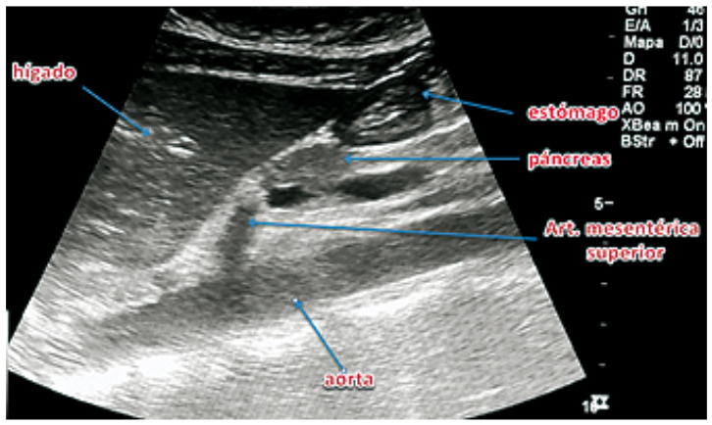
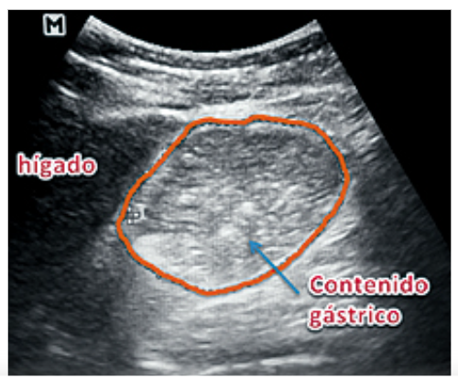

Slide 44
US para valoración de vía aérea
Kristensen y cols., estudiaron el uso de US para VA.
Es posible visualizar imágenes desde la base de la lengua hasta los anillos traqueales, el funcionamiento de las cuerdas vocales y las estructuras anatómicas adyacentes a la VA.
Identificación de la membrana cricotiroídea como paso previo al manejo de la VA difícil.

Slide 45
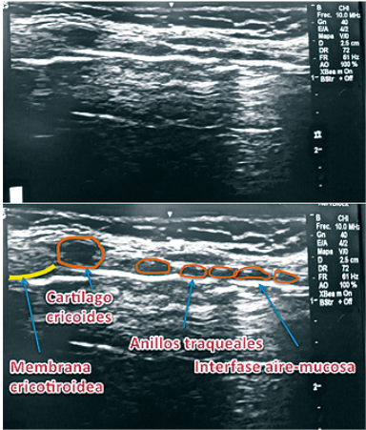
Transductor lineal, en forma transversal sobre la escotadura esternal para identificar los anillos traqueales, buscando la línea media y luego se rota en 90º, ascendiendo por el cuello, reconociendo los cartílagos traqueales que muestran una configuración como de “cuentas de rosario”, apareciendo luego el cartílago cricoides con características sonográficas similares a los cartílagos traqueales pero de mayor tamaño y de ubicación más anterior. Siguiendo en dirección cefálica aparece la membrana cricotiroidea.
El transductor puesto en forma transversal sobre la laringe permite ver el movimiento de las cuerdas vocales. Se le pide al paciente que respire tranquilamente y luego que vocalice

Slide 46
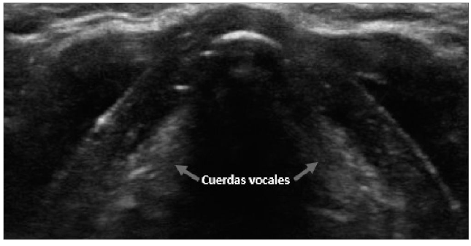

Slide 47
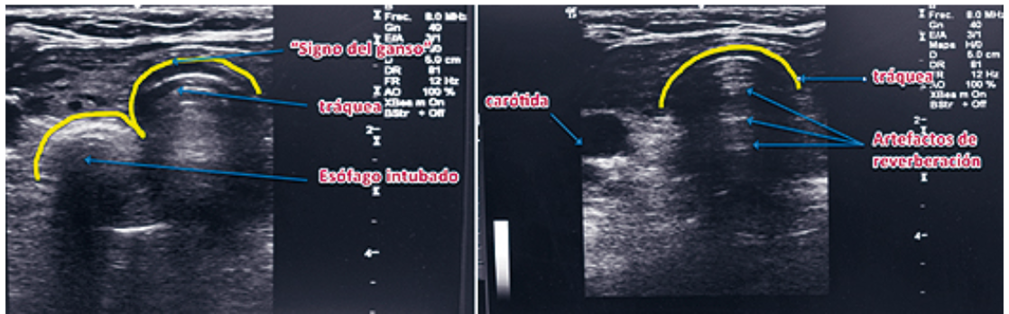
El uso de US en la VA también sirve para confirmar la correcta intubación de la tráquea en forma directa e indirecta. La indirecta es comprobando el lung sliding bilateral tras la intubación.
La manera directa es con el transductor puesto en forma transversal a los anillos traqueales. Si no hay cambios en la anatomía al intubar quiere decir que se está en tráquea (como ésta contiene aire no deja ver el tubo en su interior). Si la intubación se produce en esófago, se vera la aparición de un segundo lumen al lado y un poco más atrás de la tráquea, lo que se conoce como signo del ganso (goose sign), realizar en tiempo real

Slide 48
El transductor se coloca transversalmente a nivel cervical alto, desplazándolo distalmente hasta identificar el cartílago tiroides como una estructura triangular hiperecoica .
A continuación, el transductor se mueve caudalmente hasta que se identifica la membrana cricotiroidea
Luego, el transductor se mueve más caudalmente hasta que se identifica el cartílago cricoides como una estructura anecoica en forma de “C”.
Finalmente, el transductor se mueve ligeramente en dirección cefálica hasta que se identifica el centro de la membrana cricotiroidea. Al identificar las formas muy características de los cartílagos tiroides y cricoides, se pueden identificar

Slide 49
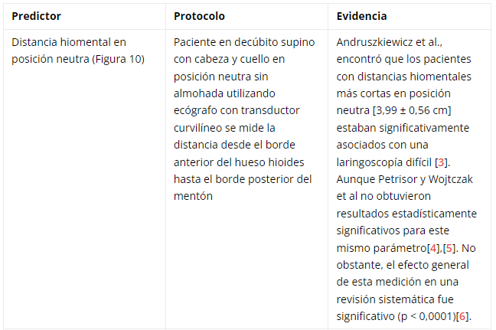
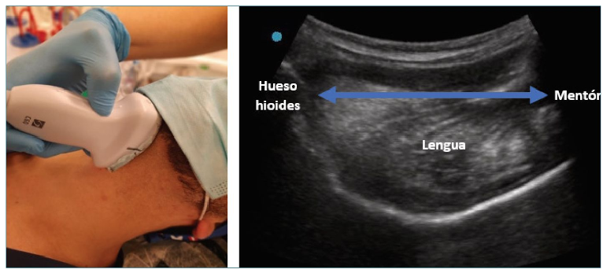

Slide 50
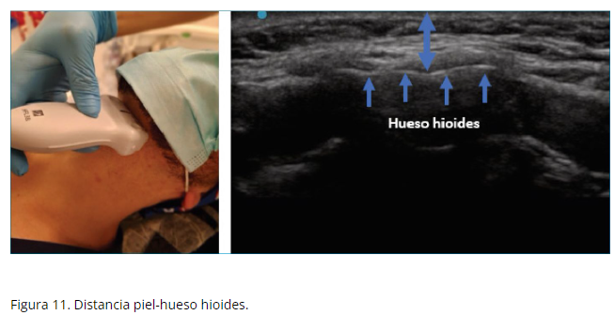
PREDICTOR | MEDICION
DISTANCIA PIEL HUESO HIOIDES | MAYOR A 1.28 CM
DISTANCIA PIEL EPIGLOTIS | MAYOR A 2.8 CM
DISTANCIA PIEL CUERDAS VOCALES | MAYOR A 2.8 CM +- 0.2

Slide 51
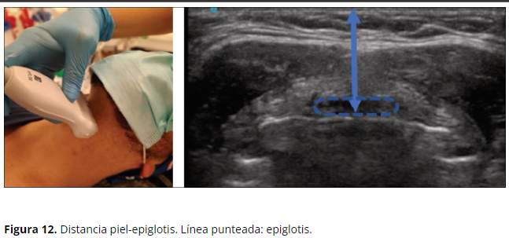
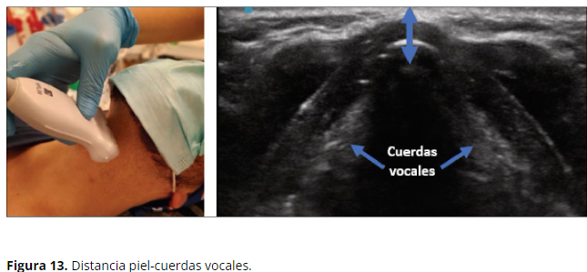

Slide 52
US nervio optico
Método de evaluación no invasiva y precoz de hipertensión intracraneana
La medición se realiza con un transductor lineal que se coloca sobre el párpado del paciente. NO hacer presión directa sobre el globo ocular para evitar que se presente desprendimiento de retina o incremento de la presión intraocular.
Se hace la búsqueda del nervio óptico; una vez encontrado, se realiza la primera medición en la unión de la retina y el NO, contándose 0.3 cm de forma transversal; subsecuentemente se traza una línea perpendicular y se hace la medición de la vaina.
sensibilidad y especificidad de 88 y 93%, respectivamente, tomando como punto de corte mayor o igual a 0.5 cm (5 mm), lo que se traduce como una PIC > 20 mmHg

Slide 53
